Slide 1
第4讲 在网页中创建列表及插入图片
4.1 使用列表标签创建列表
4.2 在网页中插入图片

Slide 2
4.1 使用列表标签创建列表
使用列表标签，可以使相关内容以一种整齐划一的方式排列显示，同时各个列表项可以起到提纲挈领的作用。
按列表项排列方式的不同，可分成：
有序列表
无序列表
嵌套列表

Slide 3
1. 有序列表
有序列表，就是以数字或字母等可以表示
顺序的符号为项目前导符来排列各个列一
项的列表，通常各个列表项之间有先后的
顺序之分。如右图所示：
基本语法
<ol>
<li>项目一</li>
<li>项目二</li>
……
</ol>
语法解释
使用<ol>声明有序列表，每个列表项使用一个<li>标签对创建。列表项前面的序号默认为阿拉伯数字。

Slide 4
有序列表标签示例

Slide 5
常用属性
列表项前面的编号我们称为前导符，默认情况下，前导符是从1
开始的阿拉伯数字。前导符可通过有序列表的type属性来修改。
type属性的取值如下表所示：
属 性 | 属性值
type | 1 | 前导符为数字1、2、3…，默认值
 | a | 前导符为小写字母a、b、c…
 | A | 前导符为大写字母A、B、C…
 | i | 前导符为小写罗马数字i、ii、iii…
 | I | 前导符为大写罗马数字I、Ⅱ、Ⅲ…

Slide 6
有序列表前导符设置示例

Slide 7
2. 无序列表
无序列表中，各个列表项之间没有顺序级
别之分，通常在各个列表项前使用项目符
号作为前导符或不使用任何前导符。如右
图所示。
主要又分为以下两种类型：
项目列表<ul>
使用实心圆点等项目符号作为前导符。
定义列表<dl>
使用两层表示的列表，没有任何前导符。

Slide 8
1) 项目列表<ul>
项目列表，就是无顺序的符号项目(●、○、■等)为项
目前导符来排列各个列表项的列表。
基本语法
<ul>
<li>项目一</li>
<li>项目二</li>
……
</ul>
语法解释
使用<ul>声明项目列表，每个列表项使用一个<li>标签对创建。列表项的默认前导符为实心圆点。

Slide 9
项目列表创建示例

Slide 10
常用属性
项目列表的默认前导符是实心圆点，使用项目列表的type
属性可以将项目符号修改为其他项目符号，具体项目符号
如下表所示。
属 性 | 属性值
type | disc | 前导符为●（默认前导符）
 | circle | 前导符为○
 | square | 前导符为■

Slide 11
项目列表前导符设置示例

Slide 12
2) 定义列表<dl>
定义列表是一种具有两个层次的列表，用于 解释名词的
定义，名词为第一层次，解释为第二层次。层次关系通过
位置的缩进来体现，列表项前面没有任何前导符。
基本语法
<dl>
<dt>名词一</dt>
<dd>解释1</dd>
<dd>解释2</dd>
……
<dt>名词二 </dt>
<dd>解释1</dd>
……
……
</dl>
语法解释：
使用<dl>声明定义列表，使用<dt>定义需解释的名词，使用
<dd>解释名词。

Slide 13
定义列表创建示例

Slide 14
3) 嵌套列表
嵌套列表是指在一个列表项的定义中嵌套了另一个
列表的定义。

Slide 15
嵌套列表示例

Slide 16
4.2 在网页中插入图片
网页中的常用图片格式
GIF（Graphics Interchange Format，图形交换格式）
最多使用256种颜色，最适合显示色调不连续或具有大面
积单一颜色的图像，如站点图标、导航条等。
JPEG（Join Photograph Graphic，联合图像专家组标准)
又称JGP，用来显示照片等颜色丰富的精美图像
PNG（Portable Network Graphics，可移植网络图形）
既融合了GIF格式透明显示的颜色，又具有JPEG处理精
美图像的优势，是逐渐流行的网络图像格式

Slide 17
1.使用<img>在网页中插入图片
在网页中插入图片需要使用<img>标签。
基本语法：
<img src=”图片文件路径”>
常用属性:
属 性 | 描 述
src | 指定图片源文件所在路径(必设属性)
alt | 设置图片替换信息，当图片不能显示时，显示该信息
title | 设置图片描述信息，当鼠标移到图片上时弹出该信息
width | 设置图片的宽度，单位主要是像素
height | 设置图片的高度，单位主要是像素
hspace | 设置图片与相邻对象之间的左右间距
vspace | 设置图片与相邻对象之间的上下间距
align | 设置垂直方向对齐方式，具体取值参见下一页

Slide 18
align属性的取值
属性值 | 描 述
baseline | 默认对齐方式。图片的基线与父元素的基线对齐。
bottom | 图片的底部与line-box(行框)的底端对齐。注：每一 行称为一个line-box。
text-bottom | 图片的底部与父元素的文本的底部对齐。
middle | 图片放置在父元素的中部。注：只有父元素为table-cell且父元素也设置为垂直居中时这个属性值才能体现元素垂直居中效果。
top | 图片的顶部与line-box（行框）的顶端对齐。
text-top | 图片的顶部与父元素的文本的顶部对齐。
left | 图片在后面对象的左边
right | 图片在后面对象的右边
border | 设置图片边框。默认没有边框。

Slide 19
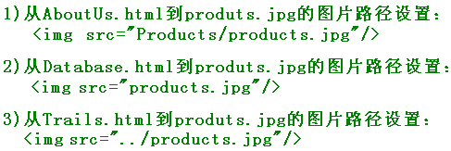
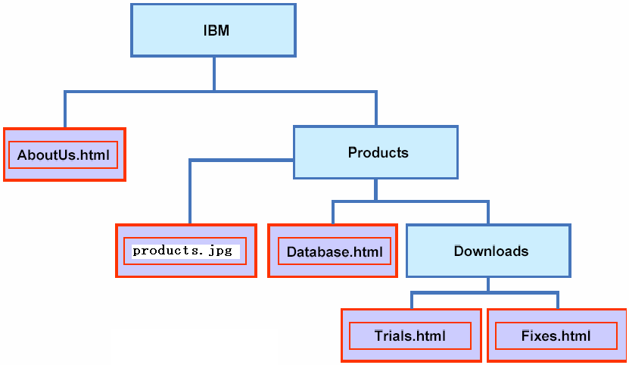
2.文件路径设置
图片路径示例：
绝对路径：指文件的完整路径
文件相对路径：指相对于当前文件的路径
文件相对路径有以下几种：
①图片文件和当前文件在同一目录下 ②图片文件在当前文件的下一级目录 ③图片文件在当前文件的上一级目录
图片相对路径设置： 同一目录，只需输入要图片文件的名称 下一级目录， 需在图片文件名前添加“下一级目录名/” 上一级目录，需在图片文件名前添加“../”

Slide 20
插入图片综合示例

